Slide 1


INFORME
Estadísticas Institucionales - Agosto 2019
Leidy Murillo Ramírez
Profesional Especializado
Sub grupo Aseguramiento de la Calidad
www.usco.edu.co
Vigilada MinEducación

Slide 2
Programas Académicos Activos: 74
SNIES Agosto de 2019
NEIVA - 65
Pregrado |  | Postgrados
Tecnología | 2 | Especialización Universitaria | 11
Universitario | 26 | Especialización Medico Quirúrgica | 6
 |  | Maestría | 17
 |  | Doctorado | 3
GARZÓN - 2 |  | LA PLATA - 2 | PITALITO - 5
2 Universitario |  | 2 Universitario | 5 Universitario
Fuente: Elaboración propia, Oficina Aseguramiento de la Calidad – SNIES Agosto 2019

Slide 3
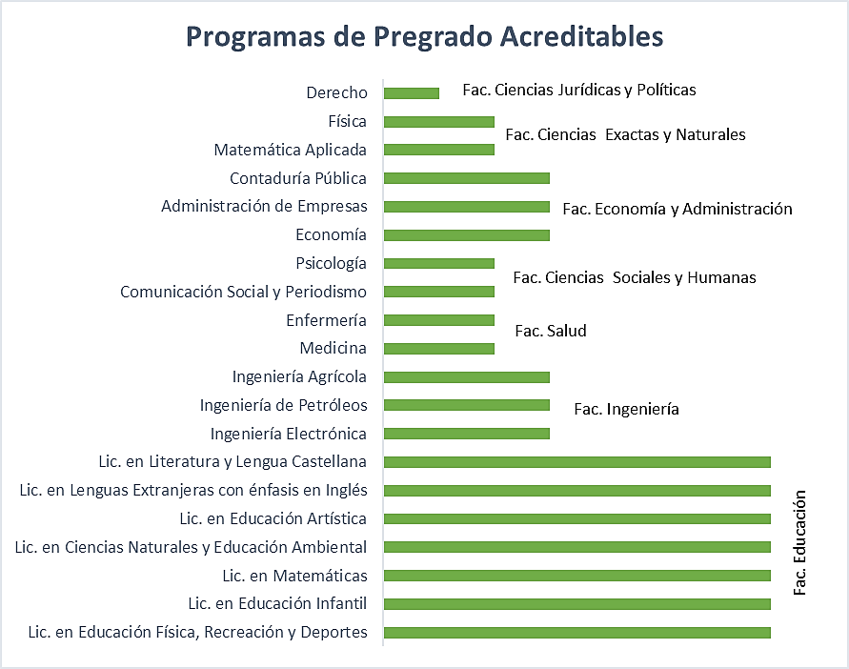
Programas Pregrado Acreditables: 20
Facultad | Programas de Pregrado Acreditables
Educación | Lic. en Educación Física, Recreación y Deportes
 | Lic. en Educación Infantil
 | Lic. en Matemáticas
 | Lic. en Ciencias Naturales y Educación Ambiental
 | Lic. en Educación Artística
 | Lic. en Lenguas Extranjeras con énfasis en Inglés
 | Lic. en Literatura y Lengua Castellana
Ingeniería | Ingeniería Electrónica
 | Ingeniería de Petróleos
 | Ingeniería Agrícola
Salud | Medicina
 | Enfermería
Facultad de Ciencias Sociales y Humanas | Comunicación Social y Periodismo
 | Psicología
Economía y Administración | Economía
 | Administración de Empresas
 | Contaduría Pública
Ciencias Exactas y Naturales | Matemática Aplicada
 | Física
Ciencias Jurídicas y Políticas | Derecho
Fuente: Elaboración propia, Oficina Aseguramiento de la Calidad

Slide 4
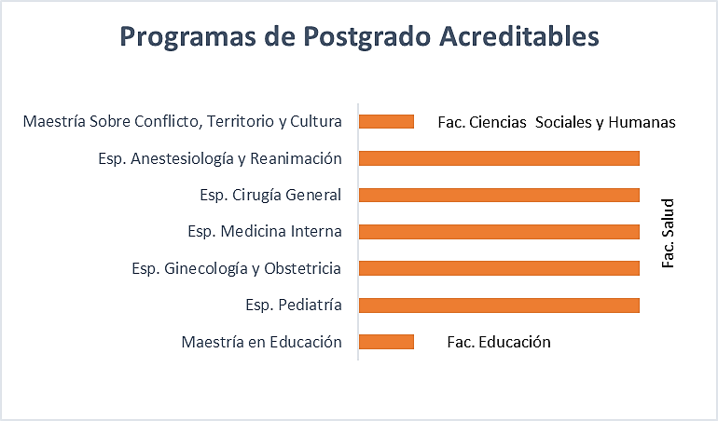
Programas de Postgrado Acreditables: 7
Facultad | Programas de Postgrado Acreditables
Salud | Esp. Pediatría
 | Esp. Ginecología y Obstetricia
 | Esp. Medicina Interna
 | Esp. Cirugía General
 | Esp. Anestesiología y Reanimación
Ciencias Sociales y Humanas | Maestría Sobre Conflicto, Territorio y Cultura
Educación | Maestría en Educación
Fuente: Elaboración propia, Oficina Aseguramiento de la Calidad

Slide 5
Programas Académicos Acreditados: 15
Facultad | Programa Académico | Años de Acreditación | Año de vencimiento de la Acreditación
Educación | Licenciatura en Matemáticas | 4 | 2021
 | Licenciatura en Lenguas Extranjeras con énfasis en Inglés | 6 | 2019
 | Licenciatura en Educación Infantil | 4 | 2021
 | Licenciatura en Educación Física, Recreación y Deportes | 4 | 2021
 | Licenciatura en Ciencias Naturales y Educación Ambiental | 4 | 2021
 | Licenciatura en Literatura y Lengua Castellana | 4 | 2021
 | Licenciatura en Educación Artística | 6 | 2024
 | Maestría en Educación | 6 | 2023
Ingeniería | Ingeniería Agrícola | 4 | 2019
 | Ingeniería de Petróleos | 8 | 2021
Salud | Medicina | 6 | 2022
Ciencias Sociales y Humanas | Comunicación Social y Periodismo | 6 | 2021
 | Psicología | 6 | 2025
Ciencias Jurídicas y Políticas | Derecho | 4 | 2021
Economía y Administración | Administración de Empresas | 6 | 2025
Fuente: Elaboración propia, Oficina Aseguramiento de la Calidad

Slide 6
Relación % Programas Acreditados sobre Acreditables
Agosto de 2019
Fuente: Elaboración propia, Oficina Aseguramiento de la Calidad

Slide 7
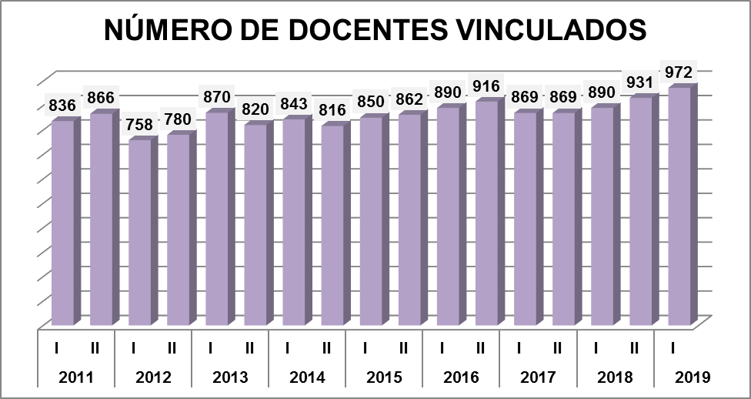
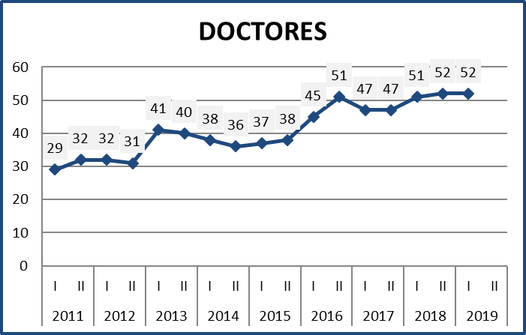
Estadísticas Docentes
Fuente: Elaboración propia, Oficina Aseguramiento de la Calidad – Talento Humano

Slide 8
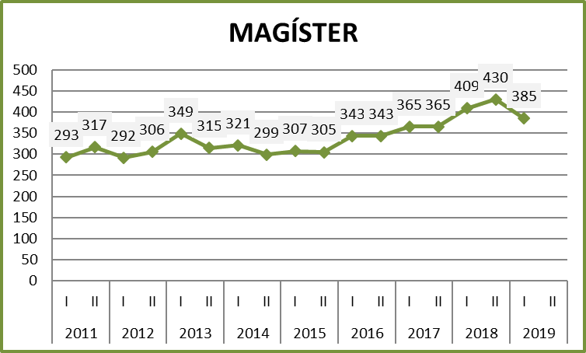
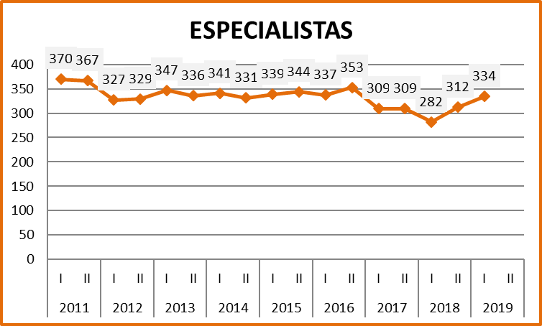
Estadísticas Docentes
Fuente: Elaboración propia, Oficina Aseguramiento de la Calidad – Talento Humano

Slide 9
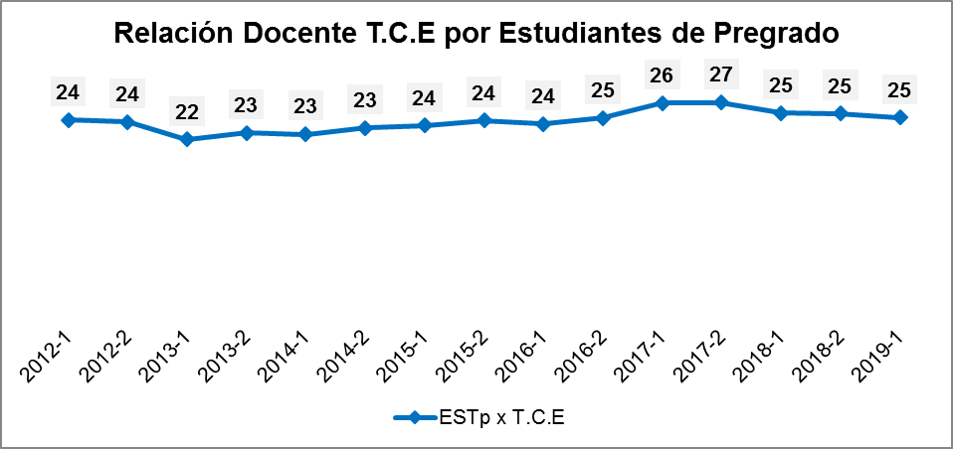
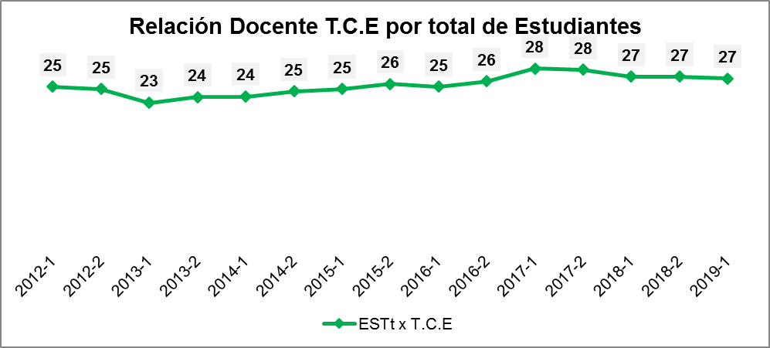
Estadísticas Docentes
Fuente: Elaboración propia, Oficina Aseguramiento de la Calidad – Talento Humano

Slide 10
Deserción por período SPADIES 2.8 y Retención
Período | Tasa de deserción | Tasa de retención
2012-1 | 6,78% | 93,22%
2012-2 | 9,74% | 90,26%
2013-1 | 6,54% | 93,46%
2013-2 | 7,79% | 92,21%
2014-1 | 12,15% | 87,85%
2014-2 | 24,61% | 75,39%
2015-1 | 8,27% | 91,73%
2015-2 | 6,50% | 93,50%
2016-1 | 10,27% | 89,73%
2016-2 | 21,67% | 78,33%
2017-1 | 10,30% | 89,70%
2017-2 | 8,14% | 91,86%
2018-1 | 11,56% | 88,44%
2018-2 | 13,67% | 86,33%
* La tasa de Deserción por Periodo SPADIES 2.8 es la proporción de estudiantes que estando matriculados dos semestres atrás son clasificados como desertores un año después. Matemáticamente, se toma el número de desertores en t sobre los matriculados no graduados en t-2.
** La tasa de retención es el inverso de la tasa de deserción por período, es decir la proporción de los estudiantes que permanecen activos en el sistema.
Fuente: Sistema para la Prevención de la Deserción en Educación Superior (SPADIES) – 25/08/2019.

Slide 11
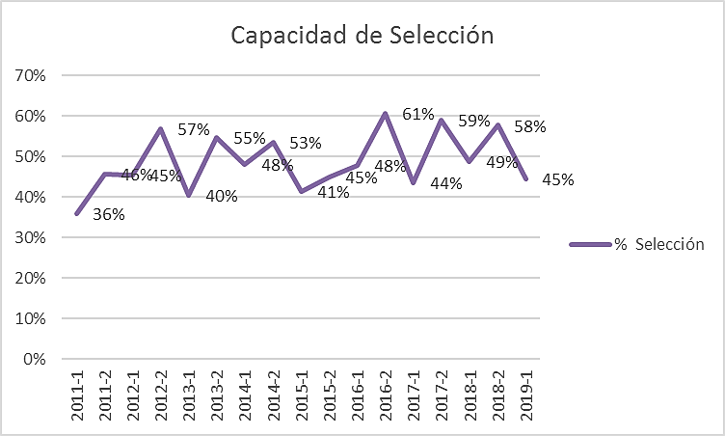
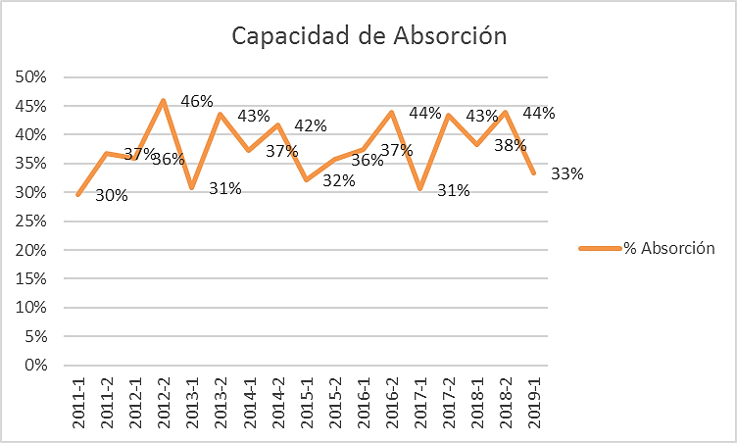
Estadísticas Estudiantes
Fuente: Aseguramiento de la Calidad con datos del Centro de Información, Tecnologías y Control Documental – Usco.
(Fecha de corte abril de 2019)

Slide 12
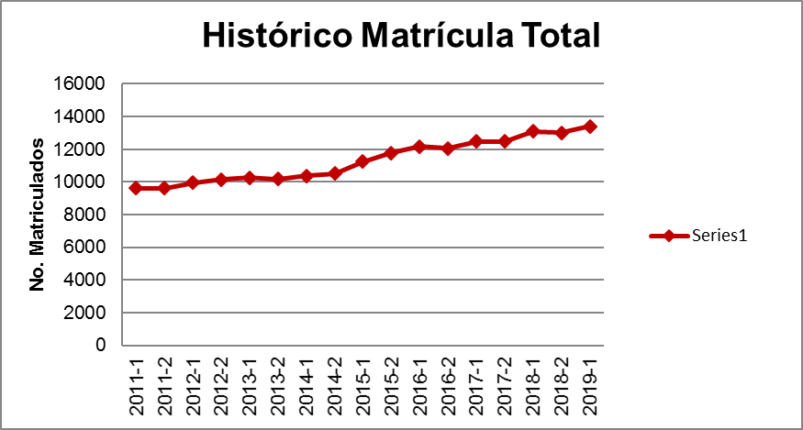
Estadísticas Estudiantes
Fuente: Aseguramiento de la Calidad con datos del Centro de Información, Tecnologías y Control Documental – Usco.
(Fecha de corte junio de 2019)

Slide 13
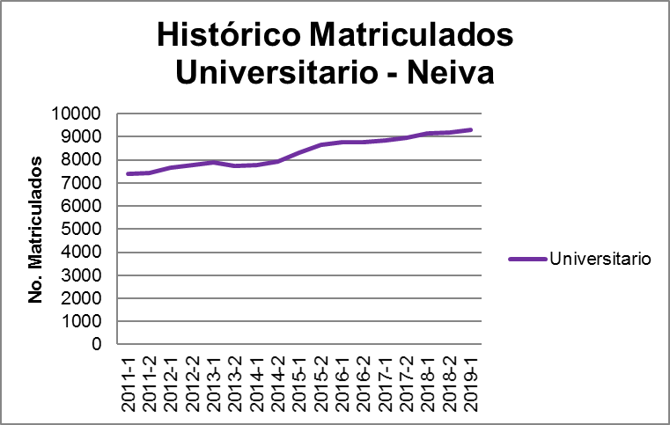
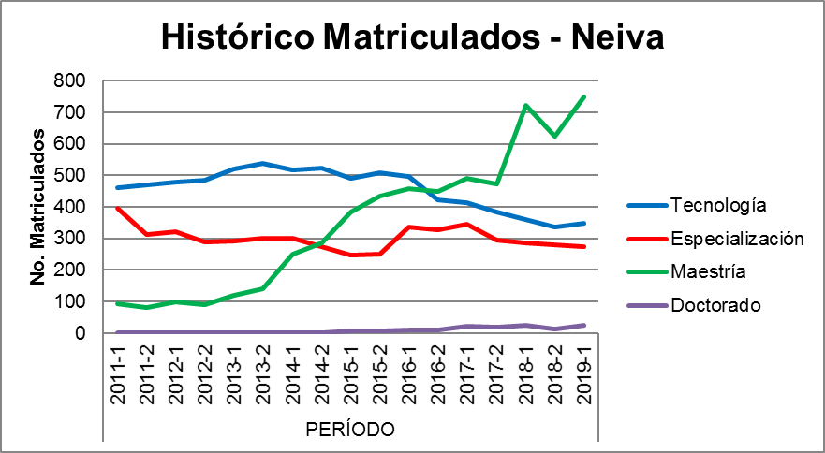
Estadísticas Estudiantes
Fuente: Aseguramiento de la Calidad con datos del Centro de Información, Tecnologías y Control Documental – Usco.
(Fecha de corte junio de 2019)

Slide 14
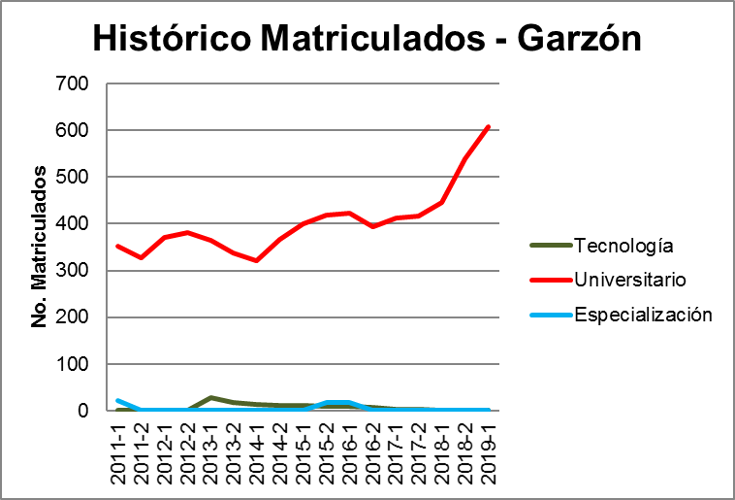
Estadísticas Estudiantes
Fuente: Aseguramiento de la Calidad con datos del Centro de Información, Tecnologías y Control Documental – Usco.
(Fecha de corte junio de 2019)

Slide 15
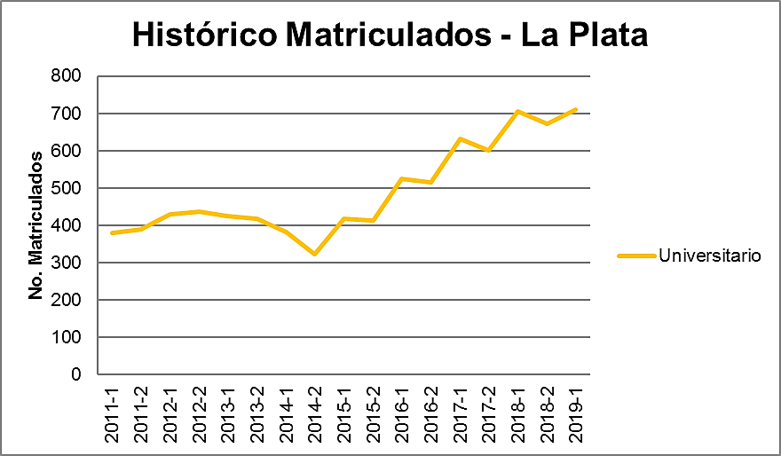
Estadísticas Estudiantes
Fuente: Aseguramiento de la Calidad con datos del Centro de Información, Tecnologías y Control Documental – Usco.
(Fecha de corte junio de 2019)

Slide 16
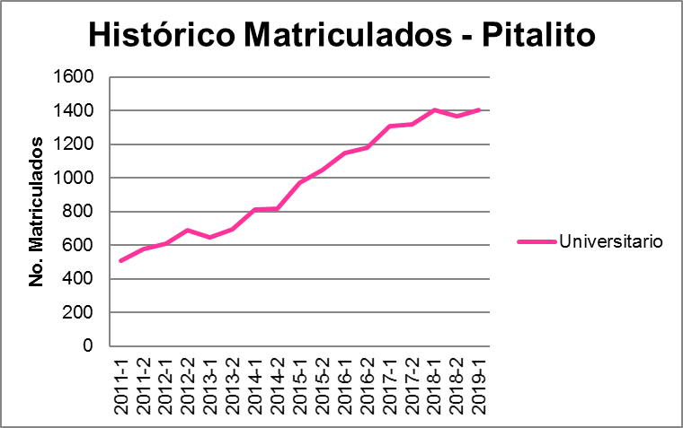
Estadísticas Estudiantes
Fuente: Aseguramiento de la Calidad con datos del Centro de Información, Tecnologías y Control Documental – Usco.
(Fecha de corte junio de 2019)

Slide 17
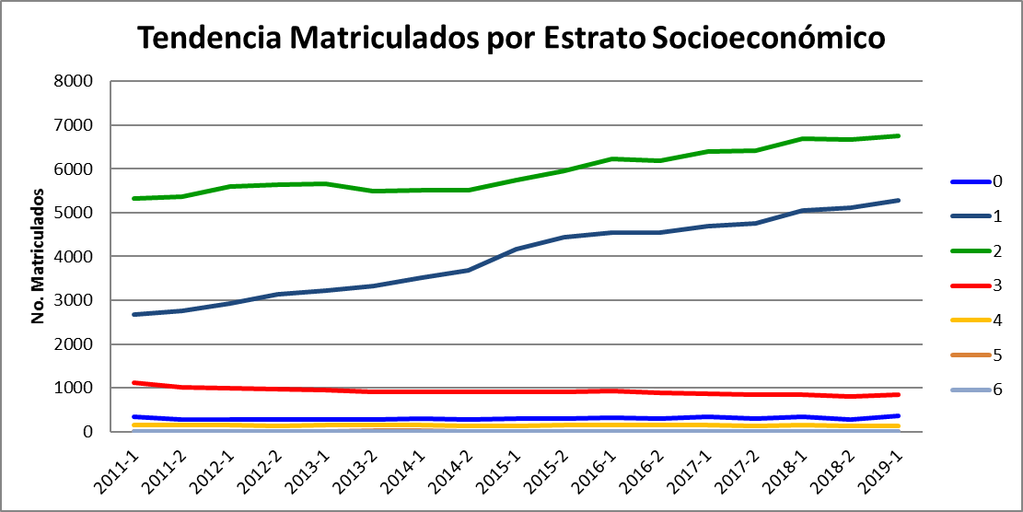
Estadísticas Estudiantes
Fuente: Aseguramiento de la Calidad con datos del Centro de Información, Tecnologías y Control Documental – Usco.
(Fecha de corte junio de 2019)

Slide 18

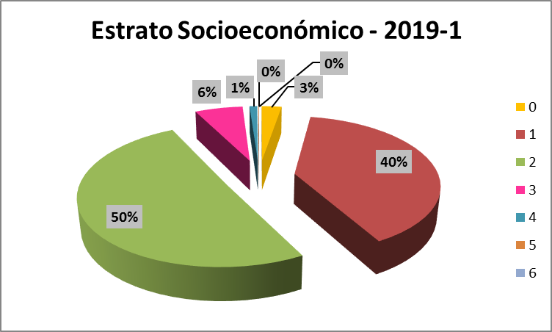
Estadísticas Estudiantes
Fuente: Aseguramiento de la Calidad con datos del Centro de Información, Tecnologías y Control Documental – Usco.
(Fecha de corte junio de 2019)

Slide 19
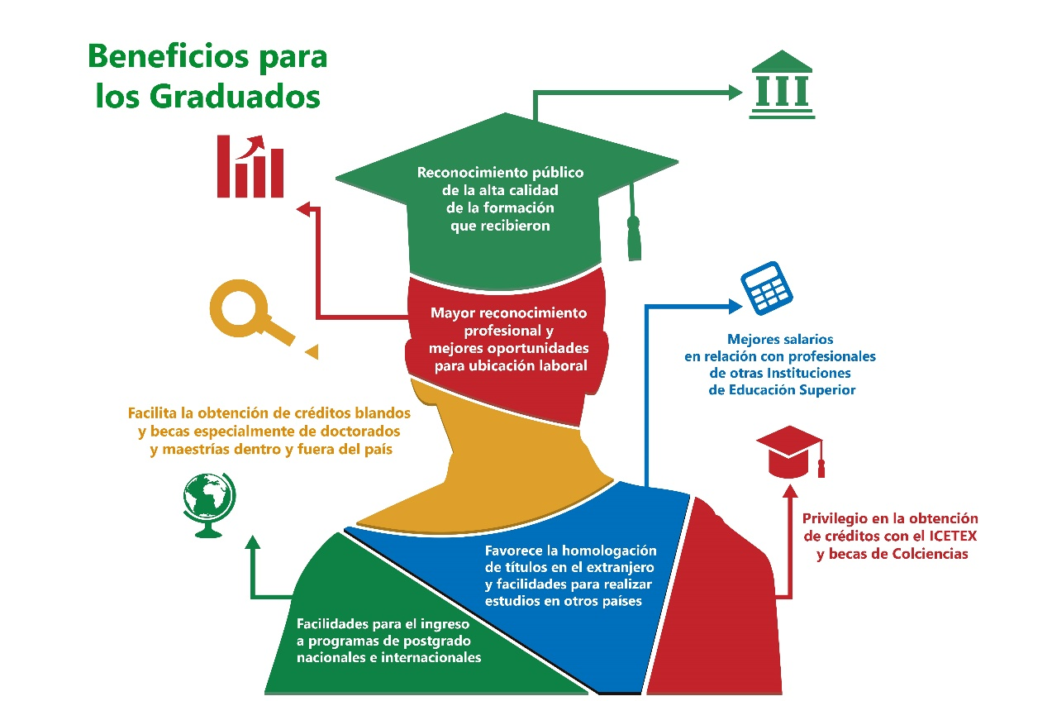
Estadísticas Graduados
Graduados total | 37.330
 | 28/08/2019
Fuente: Aseguramiento de la Calidad con datos del Centro de Información, Tecnologías y Control Documental – Usco.
(Fecha de corte agosto de 2019)

Slide 20
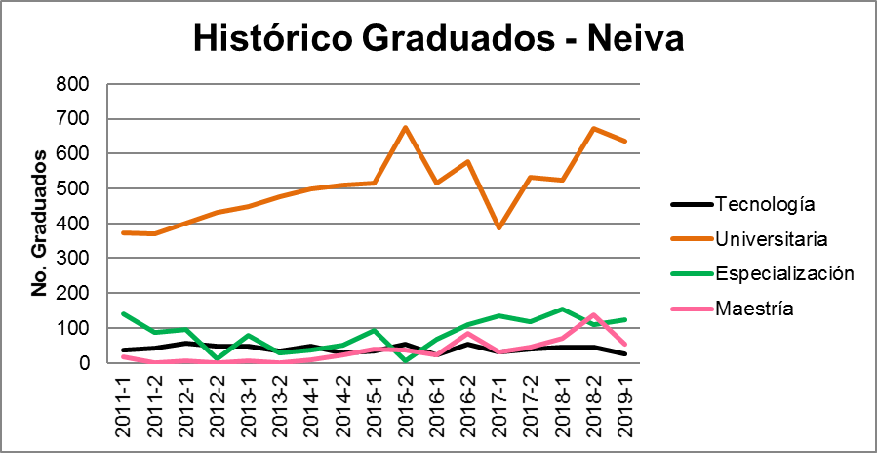
Estadísticas Graduados
Fuente: Aseguramiento de la Calidad con datos del Centro de Información, Tecnologías y Control Documental – Usco.
(Fecha de corte junio de 2019)

Slide 21
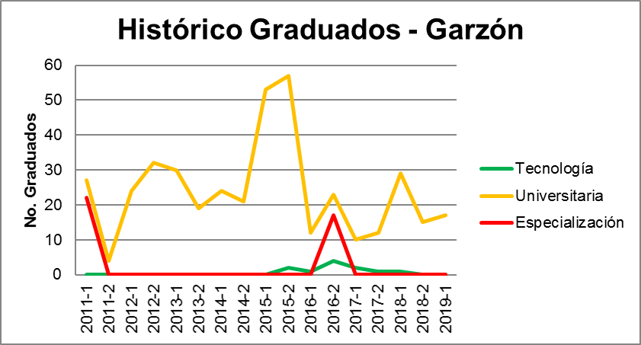
Estadísticas Graduados
Fuente: Aseguramiento de la Calidad con datos del Centro de Información, Tecnologías y Control Documental – Usco.
(Fecha de corte junio de 2019)

Slide 22
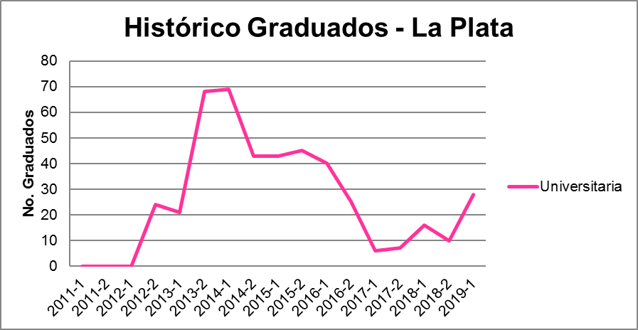
Estadísticas Graduados
Fuente: Aseguramiento de la Calidad con datos del Centro de Información, Tecnologías y Control Documental – Usco.
(Fecha de corte junio de 2019)

Slide 23
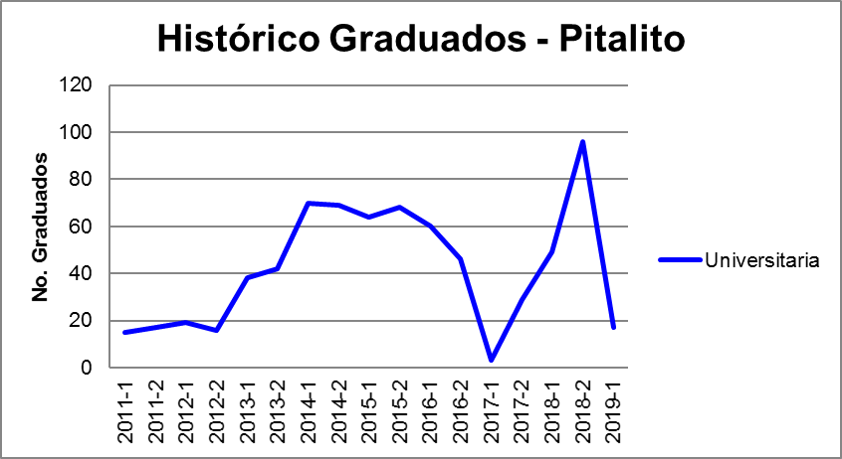
Estadísticas Graduados
Fuente: Aseguramiento de la Calidad con datos del Centro de Información, Tecnologías y Control Documental – Usco.
(Fecha de corte junio de 2019)

